Slide 1


Slide 2
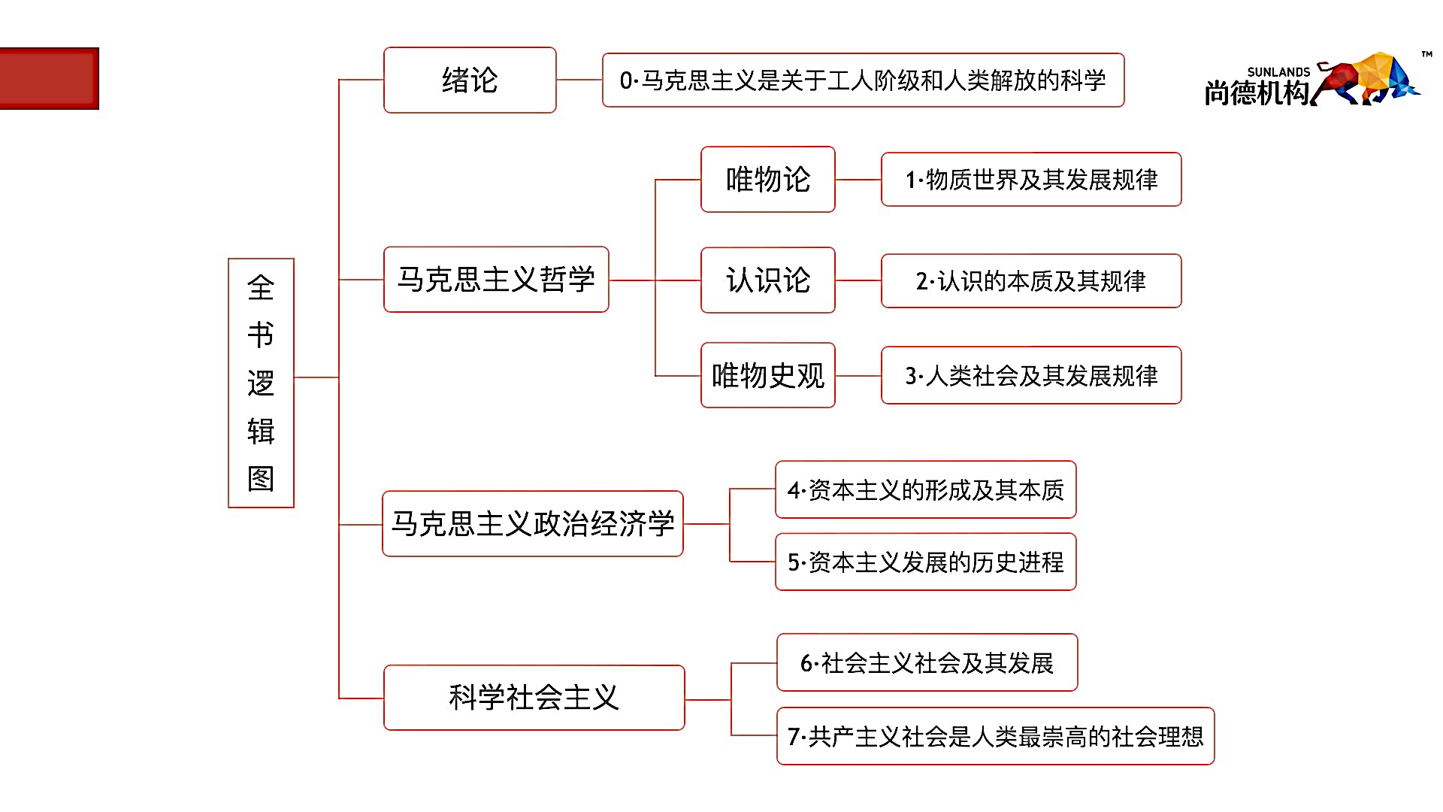

马克思主义基本原理概论
芝士学院 吴双

Slide 3


Slide 4
3-人类社会及其发展规律
1.社会基本矛盾及其运动规律
2.社会历史发展的动力
3.人民群众在历史发展中的作用
社会的本质
发展的动力
发展的形式
人
杰出的人
社会的矛盾
社会的划分

Slide 5
第三章：人类社会及其发展规律
1
社会基本矛盾及其运动规律
2
社会历史发展的动力
3
人民群众在历史发展中的作用

Slide 6
1.社会基本矛盾
及其运动规律
社会的本质
社会的矛盾
社会的划分
社会存在
社会意识
辩证关系
生产力和生产关系
经济基础和上层建筑
Notes:
加一级

Slide 7
社会的本质
社会存在
社会意识
辩证关系
地理
人口
生产方式
第一节 社会基本矛盾及其运动规律
存在？社会存在？
Notes:
存在的上一级出现，右上角三级

Slide 8
社会的本质
社会存在
社会意识
辩证关系
地理
人口
生产方式
第一节 社会基本矛盾及其运动规律
社会存在：指社会（）生活条件的总和
Notes:
社会存在：人在社会上生存所需要的一切

Slide 9
社会的本质
社会存在
社会意识
辩证关系
地理
人口
生产方式
第一节 社会基本矛盾及其运动规律
社会存在：指社会（物质）生活条件的总和
人在社会上生存都需要什么呢？
自然环境、同伴、物质生产
Notes:
社会存在：人在社会上生存所需要的一切

Slide 10

社会的本质
社会存在
社会意识
辩证关系
地理
人口
生产方式
1、地理环境 ：加速或者延缓社会的发展。
2、人口因素 ：制约和影响社会的发展。

Slide 11
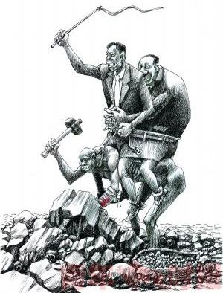
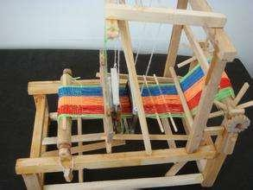
社会的本质
社会存在
社会意识
辩证关系
地理
人口
生产方式
3、物质生活资料生产方式
含义：生产力和生产关系
作用：生产方式在社会发展中起决定作用。

Slide 12
社会的本质
社会存在
社会意识
辩证关系
地理
人口
生产方式
地理环境
人口因素
生产方式
制约和影响
决定作用
加速和延缓

Slide 13
社会的本质
社会存在
社会意识
辩证关系
地理
人口
生产方式
地理环境
人口因素
生产方式
制约和影响
决定作用
加速和延缓

Slide 14
##社会存在是指（ ）
A:社会物质生活条件的总和
B:社会物质财富的总和
C:社会各种关系的总和
D:社会各种要素的总和

Slide 15
##社会存在是指（A ）
A:社会物质生活条件的总和
B:社会物质财富的总和
C:社会各种关系的总和
D:社会各种要素的总和

Slide 16
#社会存在是指（ ）
A:社会物质生产资料的总和
B:社会物质生活资料的总和
C:社会物质生产关系的总和
D:社会物质生活条件的总和

Slide 17
#社会存在是指（D ）
A:社会物质生产资料的总和
B:社会物质生活资料的总和
C:社会物质生产关系的总和
D:社会物质生活条件的总和

Slide 18
#在人类社会发展中起决定作用的是( )
A．差异多样的地理环境 B．丰腴富饶的自然资源
C．协调合理的人口结构 D．物质资料的生产方式

Slide 19
#在人类社会发展中起决定作用的是( D )
A．差异多样的地理环境 B．丰腴富饶的自然资源
C．协调合理的人口结构 D．物质资料的生产方式

Slide 20
##地理环境对生产的影响，下列说法正确的是( )
A:加速社会的发展
B:延缓社会的发展
C:加速或延缓社会的发展
D:无任何影响

Slide 21
##地理环境对生产的影响，下列说法正确的是( C )
A:加速社会的发展
B:延缓社会的发展
C:加速或延缓社会的发展
D:无任何影响

Slide 22
##在人类社会发展中起决定作用的因素是（ ）
A:地理环境
B:人口因素
C:政治制度
D:生产方式

Slide 23
##在人类社会发展中起决定作用的因素是（ D ）
A:地理环境
B:人口因素
C:政治制度
D:生产方式

Slide 24
##生产方式是（ ）
A:地理环境和人口因素的统一
B:社会存在和社会意识的统一
C:经济基础和上层建筑的统一
D:生产力和生产关系的统一

Slide 25
##生产方式是（D ）
A:地理环境和人口因素的统一
B:社会存在和社会意识的统一（否）
C:经济基础和上层建筑的统一
D:生产力和生产关系的统一

Slide 26
1.社会基本矛盾
及其运动规律
社会的本质
社会的矛盾
社会的划分
社会存在
社会意识
辩证关系

Slide 27
社会的本质
社会存在
社会意识
辩证关系
程度高低
是否具有阶级性
主体不同
第一节 社会基本矛盾及其运动规律
意识？社会意识？
Notes:
一个人和一群人

Slide 28
社会的本质
社会存在
社会意识
辩证关系
程度高低
是否具有阶级性
主体不同
第一节 社会基本矛盾及其运动规律
意识：对存在的反映
社会意识：对社会存在的反映
社会意识：社会的精神生活过程

Slide 29
社会的本质
社会存在
社会意识
辩证关系
程度高低
是否具有阶级性
主体不同
第一节 社会基本矛盾及其运动规律
程度高低
社会心理
思想体系
社会意识：社会的精神生活过程
Notes:
分两页，阶级单独一页

Slide 30
社会的本质
社会存在
社会意识
辩证关系
程度高低
是否具有阶级性
主体不同
第一节 社会基本矛盾及其运动规律
是否具有阶级性
意识形态（有阶级性）
非意识形态（没有阶级性）
社会意识：社会的精神生活过程
Notes:
分两页，阶级单独一页

Slide 31
社会的本质
社会存在
社会意识
辩证关系
程度高低
是否具有阶级性
主体不同
第一节 社会基本矛盾及其运动规律
社会意识：社会的精神生活过程
是否具有阶级性
意识形态
（有阶级性）
非意识形态
（没有阶级性）
思想政治
道德法律
数学
语言学
自然科学
艺术
哲学
Notes:
分两页，阶级单独一页

Slide 32
社会的本质
社会存在
社会意识
辩证关系
程度高低
是否具有阶级性
主体不同
第一节 社会基本矛盾及其运动规律
社会意识：社会的精神生活过程
是否具有阶级性
意识形态
（有阶级性）
非意识形态
（没有阶级性）
思想政治
道德法律
语言学
自然科学
艺术
哲学
Notes:
分两页，阶级单独一页

Slide 33
社会的本质
社会存在
社会意识
辩证关系
程度高低
是否具有阶级性
主体不同
第一节 社会基本矛盾及其运动规律
主体不同
个体意识
群体意识
社会意识：社会的精神生活过程
Notes:
分两页，阶级单独一页

Slide 34
#下列各项属于意识形态的是（ ）
A.哲学 B.物理学
C.数学 D.语言学

Slide 35
#下列各项属于意识形态的是（ A ）
A.哲学 B.物理学
C.数学 D.语言学

Slide 36
##下列属于社会意识现象的是（ ）
A:地理环境 B:人口因素
C:社会心理 D:生产方式

Slide 37
##下列属于社会意识现象的是（ C）
A:地理环境 B:人口因素
C:社会心理 D:生产方式

Slide 38
1.社会基本矛盾
及其运动规律
社会的本质
社会的矛盾
社会的划分
社会存在
社会意识
辩证关系

Slide 39
社会的本质
社会存在
社会意识
辩证关系
第一节 社会基本矛盾及其运动规律
物质与意识的关系？
社会存在
社会意识
Notes:
封建社会和资本对比

Slide 40
社会的本质
社会存在
社会意识
辩证关系
第一节 社会基本矛盾及其运动规律
社会存在与社会意识的辩证关系（历史观的基本问题）
社会存在
社会意识
A：决定
B：反作用

Slide 41
社会的本质
社会存在
社会意识
辩证关系
第一节 社会基本矛盾及其运动规律
社会存在与社会意识的辩证关系（历史观的基本问题）
A：决定
社会存在
社会意识
B：反作用

Slide 42
社会的本质
社会存在
社会意识
辩证关系
第一节 社会基本矛盾及其运动规律
社会存在
决定
社会意识的内容来源于社会存在
社会意识随着社会存在的发展变化而发展变化
社会意识

Slide 43
社会的本质
社会存在
社会意识
辩证关系
第一节 社会基本矛盾及其运动规律
社会存在
反作用
先进的或正确的 积极的推动作用，促进社会向前发展 落后的或错误的 消极的阻碍作用，延缓社会的发展进程
社会意识

Slide 44
社会的本质
社会存在
社会意识
辩证关系
第一节 社会基本矛盾及其运动规律
社会存在与社会意识的辩证关系（历史观的基本问题）
1、社会存在决定社会意识
2、社会意识反作用于社会存在
？
Notes:
社会存在决定社会意识总结

Slide 45

社会的本质
社会存在
社会意识
辩证关系
第一节 社会基本矛盾及其运动规律
社会意识具有相对独立性（简答题）
社会意识与社会存在变化发展的非完全同步性
Notes:
展开讲，一个一个呈现 ,慈禧和共产党对比；日本的例子（英国，排外），美国队长和战狼2，支付宝

Slide 46

社会的本质
社会存在
社会意识
辩证关系
第一节 社会基本矛盾及其运动规律
社会意识具有相对独立性（简答题）
社会意识与社会存在变化发展的非完全同步性
社会意识与社会经济发展水平具有不平衡性
Notes:
展开讲，一个一个呈现 ,慈禧和共产党对比；日本的例子（英国，排外），美国队长和战狼2，支付宝
19世纪德国经济发展水平低于英国和法国,但社会意识却比英、法两国先进。

Slide 47

社会的本质
社会存在
社会意识
辩证关系
第一节 社会基本矛盾及其运动规律
社会意识具有相对独立性（简答题）
社会意识与社会存在变化发展的非完全同步性
社会意识与社会经济发展水平具有不平衡性
社会意识的发展具有历史继承性
Notes:
展开讲，一个一个呈现 ,慈禧和共产党对比；日本的例子（英国，排外），美国队长和战狼2，支付宝

Slide 48


社会的本质
社会存在
社会意识
辩证关系
第一节 社会基本矛盾及其运动规律
社会意识具有相对独立性（简答题）
社会意识与社会存在变化发展的非完全同步性
社会意识与社会经济发展水平具有不平衡性
社会意识的发展具有历史继承性
社会意识各种形式之间相互作用和影响
Notes:
展开讲，一个一个呈现 ,慈禧和共产党对比；日本的例子（英国，排外），美国队长和战狼2，支付宝

Slide 49

社会的本质
社会存在
社会意识
辩证关系
第一节 社会基本矛盾及其运动规律
社会意识具有相对独立性（简答题）
社会意识与社会存在变化发展的非完全同步性
社会意识与社会经济发展水平具有不平衡性
社会意识的发展具有历史继承性
社会意识各种形式之间相互作用和影响
社会意识对社会存在的反作用或称能动性（最重要的表现）
Notes:
展开讲，一个一个呈现 ,慈禧和共产党对比；日本的例子（英国，排外），美国队长和战狼2，支付宝

Slide 50
社会的本质
社会存在
社会意识
辩证关系
第一节 社会基本矛盾及其运动规律
社会意识具有相对独立性（简答题）
社会意识与社会存在变化发展的（非完全同步 ）性
社会意识与社会经济发展水平具有（不平衡性）性
社会意识的发展具有历史（ 继承性 ）性
社会意识各种形式之间相互（作用和影响 ）
社会意识对社会存在的反作用或称（能动）性（最重要的表现）

Slide 51
社会的本质
社会存在
社会意识
辩证关系
第一节 社会基本矛盾及其运动规律
物质和意识？
唯物和唯心
社会存在和社会意识？
历史唯物和历史唯心

Slide 52
社会的本质
社会存在
社会意识
辩证关系
第一节 社会基本矛盾及其运动规律
社会存在与社会意识
两种根本对立的观点
社会存在决定社会意识
历史唯物主义
→
社会意识决定社会存在
历史唯心主义
→

Slide 53
##历史观的基本问题是（）
A:生产力与生产关系的关系问题
B:经济基础与上层建筑的关系问题
C:社会存在与社会意识的关系问题
D:社会生产与社会消费的关系问题

Slide 54
##历史观的基本问题是（）
A:生产力与生产关系的关系问题
B:经济基础与上层建筑的关系问题
C:社会存在与社会意识的关系问题
D:社会生产与社会消费的关系问题

Slide 55
##“作为观念形态的文艺作品，都是一定的社会生活在人类头脑中的反映的产物”，这句话强调的是（ ）
A.社会意识根源于社会存在
B.社会意识具有历史继承性
C.社会存在根源于社会意识
D.社会意识具有相对独立性

Slide 56
##“作为观念形态的文艺作品，都是一定的社会生活在人类头脑中的反映的产物”，这句话强调的是（ A ）
A.社会意识根源于社会存在
B.社会意识具有历史继承性
C.社会存在根源于社会意识
D.社会意识具有相对独立性

Slide 57
##在社会存在与社会意识的关系问题上，两种根本对立的观点是( )
A.机械唯物主义和辩证唯物主义
B.可知论与不可知论
C.历史唯物主义与历史唯心主义
D.辩证法与形而上学

Slide 58
##在社会存在与社会意识的关系问题上，两种根本对立的观点是( C )
A.机械唯物主义和辩证唯物主义
B.可知论与不可知论
C.历史唯物主义与历史唯心主义
D.辩证法与形而上学

Slide 59
1.社会基本矛盾
及其运动规律
社会的本质
社会的矛盾
社会的划分
社会存在
社会意识
辩证关系
生产力和生产关系
经济基础和上层建筑

Slide 60

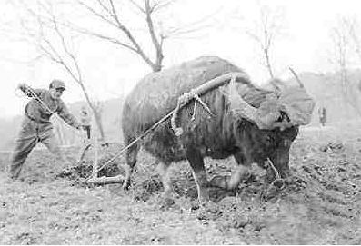
1.社会基本矛盾
及其运动规律
社会的本质
社会的矛盾
社会的划分
生产力和生产关系
经济基础和上层建筑
生产力：人类获取物质资料的能力。
生产力发展的标志：生产工具（选择题）

Slide 61
##在劳动资料这一复杂系统中，最能标志生产力发展水平的是（）
A.运输设备
B.传动装置
C.动力系统
D.生产工具

Slide 62
##在劳动资料这一复杂系统中，最能标志生产力发展水平的是（D）
A.运输设备
B.传动装置
C.动力系统
D.生产工具

Slide 63
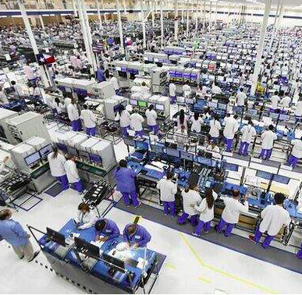



1.社会基本矛盾
及其运动规律
社会的本质
社会的矛盾
社会的划分
生产力和生产关系
经济基础和上层建筑
现代生产力系统（选择题）
实体性因素
运筹性因素
渗透性因素
准备性因素

Slide 64
1.社会基本矛盾
及其运动规律
社会的本质
社会的矛盾
社会的划分
生产力和生产关系
经济基础和上层建筑
现代生产力系统分类（选择题）
A. 实体性 因素 教育
B. 运筹性 的综合因素 自然科学
C. 渗透性 因素 分工协作、经济管理、预测决策等
D. 准备性 因素 劳动者、劳动资料和劳动对象

Slide 65
1.社会基本矛盾
及其运动规律
社会的本质
社会的矛盾
社会的划分
生产力和生产关系
经济基础和上层建筑
现代生产力系统分类（选择题）
A. 实体性 因素 教育
B. 运筹性 的综合因素 自然科学
C. 渗透性 因素 分工协作、经济管理、预测决策等
D. 准备性 因素 劳动者、劳动资料和劳动对象

Slide 66
1.社会基本矛盾
及其运动规律
社会的本质
社会的矛盾
社会的划分
生产力和生产关系
经济基础和上层建筑
现代生产力系统分类（选择题）
A. 实体性 因素 教育
B. 运筹性 的综合因素 自然科学
C. 渗透性 因素 分工协作、经济管理、预测决策等
D. 准备性 因素 劳动者、劳动资料和劳动对象

Slide 67
1.社会基本矛盾
及其运动规律
社会的本质
社会的矛盾
社会的划分
生产力和生产关系
经济基础和上层建筑
现代生产力系统分类（选择题）
A. 实体性 因素 教育
B. 运筹性 的综合因素 自然科学
C. 渗透性 因素 分工协作、经济管理、预测决策等
D. 准备性 因素 劳动者、劳动资料和劳动对象

Slide 68
1.社会基本矛盾
及其运动规律
社会的本质
社会的矛盾
社会的划分
生产力和生产关系
经济基础和上层建筑
现代生产力系统分类（选择题）
A. 实体性 因素 教育
B. 运筹性 的综合因素 自然科学
C. 渗透性 因素 分工协作、经济管理、预测决策等
D. 准备性 因素 劳动者、劳动资料和劳动对象

Slide 69
1.社会基本矛盾
及其运动规律
社会的本质
社会的矛盾
社会的划分
生产力和生产关系
经济基础和上层建筑
现代生产力系统分类（选择题）
A. 实体性 因素 教育
B. 运筹性 的综合因素 自然科学
C. 渗透性 因素 分工协作、经济管理、预测决策等
D. 准备性 因素 劳动者、劳动资料和劳动对象
科学技术

Slide 70
##属于生产力系统中独立实体性因素的是（）
A:劳动者、劳动资料、劳动对象
B:基础科学、技术科学、应用科学
C:经济管理、分工协作、预测决策
D:教育、文化、卫生

Slide 71
##属于生产力系统中独立实体性因素的是（）
A:劳动者、劳动资料、劳动对象
B:基础科学、技术科学、应用科学
C:经济管理、分工协作、预测决策
D:教育、文化、卫生

Slide 72
#现代生产力的准备因素中，主要是指（ ）
A:劳动者
B:经济管理
C:自然科学
D:教育

Slide 73
#现代生产力的准备因素中，主要是指（D ）
A:劳动者
B:经济管理
C:自然科学
D:教育

Slide 74
##在现代生产力系统中，经济管理和预测决策属于（ ）
A:独立的实体性因素
B:运筹性的综合因素
C:渗透性因素
D:准备性因素

Slide 75
##在现代生产力系统中，经济管理和预测决策属于（ B）
A:独立的实体性因素
B:运筹性的综合因素
C:渗透性因素
D:准备性因素

Slide 76
##在现代生产力系统中，教育属于（）
A:实体性因素
B:运筹性因素
C:准备性因素
D:渗透性因素

Slide 77
##在现代生产力系统中，教育属于（C）
A:实体性因素
B:运筹性因素
C:准备性因素
D:渗透性因素

Slide 78
1.社会基本矛盾
及其运动规律
社会的本质
社会的矛盾
社会的划分
生产力和生产关系
经济基础和上层建筑
生产关系：物质生产中人和人之间的经济关系
公司是谁的？
生产资料所有制形式
丽丽老师什么地位？
人们在生产中的地位
丽丽老师如何分钱？
产品分配方式
Notes:
一个例子，种地的例子来解释的生产关系尽量是同一个例子

Slide 79
1.社会基本矛盾
及其运动规律
社会的本质
社会的矛盾
社会的划分
生产力和生产关系
经济基础和上层建筑
生产关系：物质生产中结成的经济关系（选择题）
人们在生产中的地位
生产资料所有制形式
产品分配方式
决定作用

Slide 80
#在生产关系的各项内容中，起决定作用的是（）
A.人们在生产中的地位
B.人们在生产中的相互关系
C.产品的分配方式
D.生产资料的所有制形式

Slide 81
#在生产关系的各项内容中，起决定作用的是（D）
A.人们在生产中的地位
B.人们在生产中的相互关系
C.产品的分配方式
D.生产资料的所有制形式

Slide 82
#下列范畴中，反映人与人之间经济关系的是（ ）
A:生产力
B:生产关系
C:生产方式
D:生产资料

Slide 83
#下列范畴中，反映人与人之间经济关系的是（ B）
A:生产力
B:生产关系
C:生产方式
D:生产资料

Slide 84


1.社会基本矛盾
及其运动规律
社会的本质
社会的矛盾
社会的划分
生产力和生产关系
经济基础和上层建筑
生产力与生产关系的矛盾关系（选择题）
生产力
生产关系

Slide 85
1.社会基本矛盾
及其运动规律
社会的本质
社会的矛盾
社会的划分
生产力和生产关系
经济基础和上层建筑
生产力与生产关系的矛盾关系（选择题）
决定
生产力
生产关系
反作用

Slide 86
1.社会基本矛盾
及其运动规律
社会的本质
社会的矛盾
社会的划分
生产力和生产关系
经济基础和上层建筑
经济基础：占统治地位的生产关系
统治地位
生产关系

Slide 87


1.社会基本矛盾
及其运动规律
社会的本质
社会的矛盾
社会的划分
生产力和生产关系
经济基础和上层建筑
上层建筑：社会意识形态以及与之相适应的政治法律制度和设施等的总和。
①政治上层建筑（制度、军队、警察和监狱）
②思想上层建筑（法律思想、艺术、道德）
主导地位

Slide 88
##经济基础和生产关系是两个术语，但内容相同，相对于
上层建筑而言，占统治地位的生产关系叫（）
A:经济基础
B:生产力
C:经济命脉
D:科学技术

Slide 89
##经济基础和生产关系是两个术语，但内容相同，相对于
上层建筑而言，占统治地位的生产关系叫（）
A:经济基础
B:生产力
C:经济命脉
D:科学技术

Slide 90
##在上层建筑的各种要素中，居于主导地位的是（ ）
A:艺术
B:宗教
C:政治
D:哲学

Slide 91
##在上层建筑的各种要素中，居于主导地位的是（C ）
A:艺术
B:宗教
C:政治
D:哲学

Slide 92
1.社会基本矛盾
及其运动规律
社会的本质
社会的矛盾
社会的划分
生产力和生产关系
经济基础和上层建筑
经济基础和上层建筑的矛盾关系
经济基础
上层建筑
A.决定
B.反作用

Slide 93
1.社会基本矛盾
及其运动规律
社会的本质
社会的矛盾
社会的划分
生产力和生产关系
经济基础和上层建筑
经济基础和上层建筑的矛盾关系（选择题）
A.决定
经济基础
上层建筑
B.反作用

Slide 94
1.社会基本矛盾
及其运动规律
社会的本质
社会的矛盾
社会的划分
生产力和生产关系
经济基础和上层建筑
上层建筑
经济基础
社会基本矛盾（选择题）
生产关系
生产力

Slide 95
1.社会基本矛盾
及其运动规律
社会的本质
社会的矛盾
社会的划分
社会存在
社会意识
辩证关系
生产力和生产关系
经济基础和上层建筑
社会的
基本矛盾

Slide 96
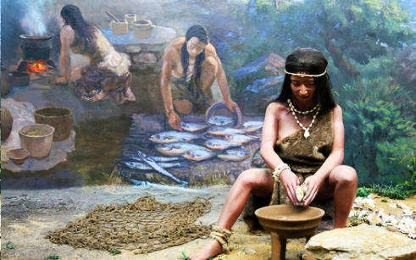
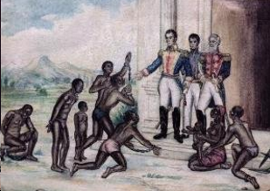

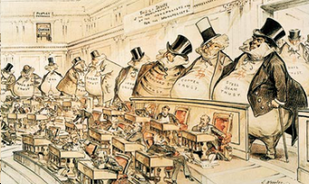
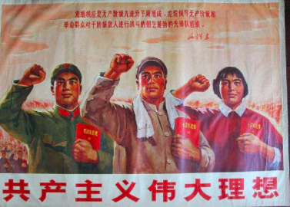
社会基本矛盾及其规律
社会的本质
社会矛盾
社会划分
生产关系
人的发展
技术
根据生产关系分五类社会形态

Slide 97
社会基本矛盾及其规律
社会的本质
社会矛盾
社会划分
生产关系
人的发展
技术
生产资料
氏族成员平均所有
奴隶主所有
地主所有
资本家所有
全社会共有
原始社会
奴隶社会
封建社会
资本主义社会
共产主义社会
归

Slide 98
社会基本矛盾及其规律
社会的本质
社会矛盾
社会划分
生产关系
人的发展
技术
根据人的发展情况分3类社会形态
人的依赖性社会
个人全面发展的社会
物的依赖性社会

Slide 99

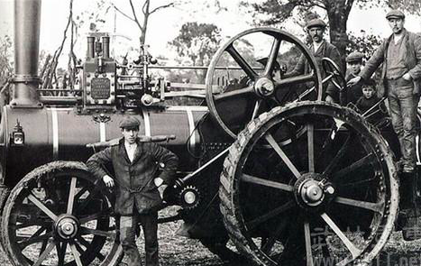
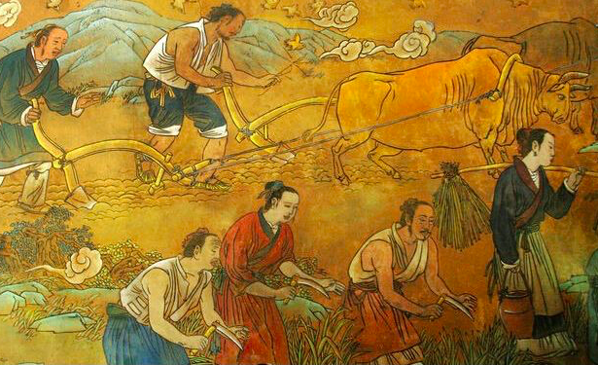

社会基本矛盾及其规律
社会的本质
社会矛盾
社会划分
生产关系
人的发展
技术
根据技术水平分4类社会形态
渔猎社会
工业社会
信息社会
农业社会
Notes:
先讲农，工信

Slide 100
社会基本矛盾及其规律
社会的本质
社会矛盾
社会划分
生产关系
人的发展
技术
五生，三人，4G
社会形态的划分（选择题）
定义 | 经济社会形态 |  | 技术社会形态
标准 | 生产关系（5） | 人的发展状况（3） | 技术水平（4）
分类 | 原始社会 奴隶社会 封建社会 资本主义社会 共产主义社会 | 人的依赖性社会 物的依赖性社会 个人全面发展的社会 | 渔猎社会 农业社会 工业社会 信息社会

Slide 101
##按照技术社会形态的划分标准，我们可以把人类历史划分为 ( )
A. 人的依赖性社会、物的依赖性社会、个人全面发展的社会
B. 渔猎社会、农业社会、工业社会、信息社会
C. 自然经济社会、商品经济社会、产品经济社会
D. 古代社会、近代社会、现代社会

Slide 102
##按照技术社会形态的划分标准，我们可以把人类历史划分为 ( B)
A. 人的依赖性社会、物的依赖性社会、个人全面发展的社会
B. 渔猎社会、农业社会、工业社会、信息社会
C. 自然经济社会、商品经济社会、产品经济社会
D. 古代社会、近代社会、现代社会

Slide 103
#下列各项属于技术社会形态序列的是（ ）
A:奴隶社会
B:封建社会
C:工业社会
D:资本主义社会

Slide 104
#下列各项属于技术社会形态序列的是（C ）
A:奴隶社会
B:封建社会
C:工业社会
D:资本主义社会

Slide 105
1.社会基本矛盾
及其运动规律
社会的本质
社会的矛盾
社会的划分
社会存在
社会意识
辩证关系
生产力和生产关系
经济基础和上层建筑
划分方式
社会形态发展特点

Slide 106
社会的划分
划分方式
社会形态发展特点
社会形态发展的特点（选择题）
统一性
社会形态发展过程具有的共同性、普遍性
客观规律
多样性
不同国家和民族的历史发展具有不同的特点
主观能动性
Notes:
多样性的原因做总结

Slide 107
社会的划分
划分方式
社会形态发展特点
为什么会有这样的社会形态发展的特点？
统一性
多样性
历史决定性
主体选择性
近代英、法两国是资本主义社会形态发展的典型

Slide 108
##社会历史发展的决定性是指（ ）
A:意识决定论
B:实践决定论
C:历史决定论
D:革命决定论

Slide 109
##社会历史发展的决定性是指（C ）
A:意识决定论
B:实践决定论
C:历史决定论
D:革命决定论

Slide 110
##既承认历史发展的决定性又承认历史发展的选择性，这属于（）
A:历史唯物论观点
B:相对主义观点
C:历史循环论观点
D:折衷主义观点

Slide 111
##既承认历史发展的决定性又承认历史发展的选择性，这属于（）
A:历史唯物论观点
B:相对主义观点
C:历史循环论观点
D:折衷主义观点

Slide 112
##以下国家属于资本主义社会形态发展的典型的是（ ）
A:古希腊
B:罗马
C:近代英国
D:古代印度

Slide 113
##以下国家属于资本主义社会形态发展的典型的是（ ）
A:古希腊
B:罗马
C:近代英国
D:古代印度

Slide 114
1.社会基本矛盾
及其运动规律
社会的本质
社会的矛盾
社会的划分
社会存在
社会意识
辩证关系
生产力和生产关系
经济基础和上层建筑
划分方式
社会形态发展特点

Slide 115
第三章：人类社会及其发展规律
1
社会基本矛盾及其运动规律
2
社会历史发展的动力
3
人民群众在历史发展中的作用

Slide 116
2.社会发展的动力
发展的的动力
基本动力
直接动力
革命
改革
发展的形式

Slide 117

2.社会发展的动力
发展的的动力
基本动力
直接动力
革命
改革
发展的形式
第二节 社会历史发展的动力
基本动力：社会基本矛盾（选择题）

Slide 118
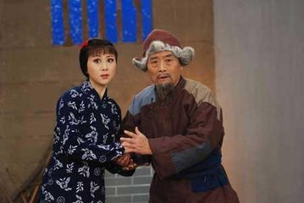
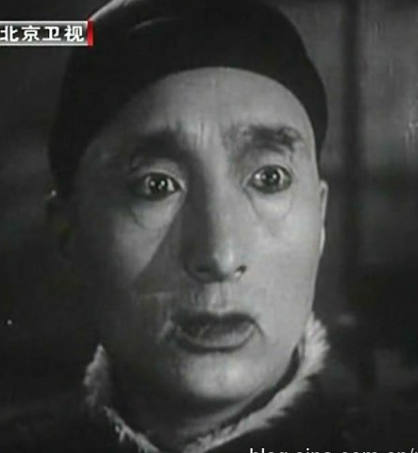
2.社会发展的动力
发展的的动力
基本动力
直接动力
革命
改革
发展的形式
第二节 社会历史发展的动力
直接动力：阶级斗争（选择题）
杨白劳
农民阶级
黄世仁
地主阶级
阶级首先是一个经济范畴，划分阶级的唯一标准是经济标准
阶级斗争的根源：物质利益的对立

Slide 119
##社会主义社会的基本矛盾是（ ）
A:生产力与生产关系、经济基础与上层建筑的矛盾
B:工农之间的矛盾
C:城乡之间的矛盾
D:体力劳动者和脑力劳动者的矛盾

Slide 120
##社会主义社会的基本矛盾是（ ）
A:生产力与生产关系、经济基础与上层建筑的矛盾
B:工农之间的矛盾
C:城乡之间的矛盾
D:体力劳动者和脑力劳动者的矛盾

Slide 121
##社会历史发展的动力有多种，但最基本的动力是（）
A:阶级斗争
B:社会改革
C:科学技术革命
D:社会基本矛盾

Slide 122
##社会历史发展的动力有多种，但最基本的动力是（D）
A:阶级斗争（发展的直接动力）
B:社会改革（发展的形式）
C:科学技术革命
D:社会基本矛盾

Slide 123
##社会的基本矛盾有两对，一对是生产力和生产关系的矛盾，另一对是（ ）
A:社会存在和社会意识的矛盾
B:剥削阶级和被剥削阶级的矛盾
C:经济基础和上层建筑的矛盾
D:先进思想和落后思想的矛盾

Slide 124
##社会的基本矛盾有两对，一对是生产力和生产关系的矛盾，另一对是（C ）
A:社会存在和社会意识的矛盾
B:剥削阶级和被剥削阶级的矛盾
C:经济基础和上层建筑的矛盾
D:先进思想和落后思想的矛盾

Slide 125
##下列各项属于社会基本矛盾的是（）
A:生产力和生产关系的矛盾
B:社会存在和社会意识的矛盾
C:人口增长和资源匮乏的矛盾
D:发展经济和保护环境的矛盾

Slide 126
##下列各项属于社会基本矛盾的是（A）
A:生产力和生产关系的矛盾
B:社会存在和社会意识的矛盾（否）
C:人口增长和资源匮乏的矛盾
D:发展经济和保护环境的矛盾

Slide 127
##两对社会基本矛盾之间的关系是（ ）
A:相互制约、有主次之分的
B:没有关系
C:互相孤立
D:相互平行

Slide 128
##两对社会基本矛盾之间的关系是（ ）
A:相互制约、有主次之分的
B:没有关系
C:互相孤立
D:相互平行

Slide 129
##阶级斗争在阶级社会发展中的作用表现为，它是阶级社会发展的（ ）
A:唯一动力
B:​最终动力
C:​根本动力
D:直接动力

Slide 130
##阶级斗争在阶级社会发展中的作用表现为，它是阶级社会发展的（ ）
A:唯一动力
B:​最终动力
C:​根本动力
D:直接动力

Slide 131
##在社会发展中起决定作用的是（ ）
A:人和自然的矛盾
B:剥削阶级和被剥削阶级的矛盾
C:先进思想和落后思想的矛盾
D:生产力和生产关系的矛盾

Slide 132
##在社会发展中起决定作用的是（D ）
A:人和自然的矛盾
B:剥削阶级和被剥削阶级的矛盾
C:先进思想和落后思想的矛盾
D:生产力和生产关系的矛盾

Slide 133
##阶级斗争的根源在于两个阶级之间（ ） A.物质利益的对立 B.政治立场的不同 C.思想观念的对立 D.社会分工的不同

Slide 134
##阶级斗争的根源在于两个阶级之间（ A ） A.物质利益的对立 B.政治立场的不同 C.思想观念的对立 D.社会分工的不同

Slide 135
##划分阶级的唯一标准是（）
A:政治标准
B:思想标准
C:经济标准
D:文化标准

Slide 136
##划分阶级的唯一标准是（C）
A:政治标准 （否）
B:思想标准
C:经济标准
D:文化标准

Slide 137
##阶级斗争是阶级社会发展的（ ）
A:基本动力
B:最终动力
C:直接动力
D:唯一动力

Slide 138
##阶级斗争是阶级社会发展的（C ）
A:基本动力（否）
B:最终动力
C:直接动力
D:唯一动力

Slide 139
###阶级产生的根本前提是（）
A:用暴力掠夺他人财产
B:由于生产力的发展出现剩余产品
C:用特权侵吞共有财产
D:由于产品分配不公出现两极分化

Slide 140
###阶级产生的根本前提是（B）
A:用暴力掠夺他人财产
B:由于生产力的发展出现剩余产品
C:用特权侵吞共有财产
D:由于产品分配不公出现两极分化(否)

Slide 141
2.社会发展的动力
发展的的动力
基本动力
直接动力
发展的形式

Slide 142

2.社会发展的动力
发展的的动力
基本动力
直接动力
革命
改革
发展的形式
第二节 社会历史发展的动力
历史发展形式1：革命

Slide 143

2.社会发展的动力
发展的的动力
基本动力
直接动力
革命
改革
发展的形式
第二节 社会历史发展的动力
历史发展形式 2：改革

Slide 144
2.社会发展的动力
发展的的动力
基本动力
直接动力
革命
改革
发展的形式
第二节 社会历史发展的动力
同一种社会制度没有变
社会制度的发生根本地改变

Slide 145
2.社会发展的动力
发展的的动力
基本动力
直接动力
革命
改革
发展的形式
第二节 社会历史发展的动力
同一种社会制度没有变
社会制度的发生根本地改变

Slide 146
2.社会发展的动力
发展的的动力
基本动力
直接动力
革命
改革
发展的形式
第二节 社会历史发展的动力
由上到下
由下到上

Slide 147
2.社会发展的动力
发展的的动力
基本动力
直接动力
革命
改革
发展的形式
第二节 社会历史发展的动力
由上到下
由下到上

Slide 148
2.社会发展的动力
发展的的动力
基本动力
直接动力
革命
改革
发展的形式
第二节 社会历史发展的动力
社会主义制度的自我完善和发展
政权从反动阶级转移到进步阶级

Slide 149
2.社会发展的动力
发展的的动力
基本动力
直接动力
革命
改革
发展的形式
第二节 社会历史发展的动力
社会主义制度的自我完善和发展
政权从反动阶级转移到进步阶级

Slide 150
2.社会发展的动力
发展的的动力
基本动力
直接动力
革命
改革
发展的形式
第二节 社会历史发展的动力
 | 社会革命 | 社会改革
定义 | 社会制度的根本质变 | 社会改革是同一种社会制度中的部分质变
方向 | 由下到上 | 由上到下
目的 | 政权从反动阶级转移到进步阶级 | 社会主义制度的自我完善和发展
基本 标志 | 国家政权转移（暴力形式） | 社会制度的自我完善和发展 （非暴力形式）
社会主义社会的根本任务是（以经济建设为中心，大力发展生产力）
(社会体制的改善与革新)
Notes:
非暴力革命：英国光荣革命

Slide 151
##社会主义社会的改革是( )
A．社会主义基本经济制度的改变
B．社会主义基本政治制度的改变
C．社会主义基本文化制度的改变
D．社会主义的自我完善和发展

Slide 152
##社会主义社会的改革是( D )
A．社会主义基本经济制度的改变
B．社会主义基本政治制度的改变
C．社会主义基本文化制度的改变
D．社会主义的自我完善和发展

Slide 153
##同一种社会制度总的量变过程中的质变，不改变社会制度的根本性质的现象是（ ）
A:阶级斗争
B:社会革命
C:社会改革
D:暴力革命

Slide 154
##同一种社会制度总的量变过程中的质变，不改变社会制度的根本性质的现象是（ C）
A:阶级斗争（否）
B:社会革命（否）
C:社会改革
D:暴力革命

Slide 155
##从历史上看，暴力革命是社会革命的（ ）
A:唯一形式
B:基本形式
C:辅助形式
D:补充形式

Slide 156
##从历史上看，暴力革命是社会革命的（ ）
A:唯一形式
B:基本形式
C:辅助形式
D:补充形式

Slide 157
##社会主义社会的根本任务是（ ）
A:以经济建设为中心，大力发展生产力
B:从实际出发
C:立足国情
D:实事求是

Slide 158
##社会主义社会的根本任务是（ ）
A:以经济建设为中心，大力发展生产力
B:从实际出发
C:立足国情
D:实事求是

Slide 159
##改革不仅仅存在于社会主义社会中，而且存在于有史以来的各种社会制度中，这就说明改革具有（）
A:社会性
B:普遍性
C:人民性
D:阶级性

Slide 160
##改革不仅仅存在于社会主义社会中，而且存在于有史以来的各种社会制度中，这就说明改革具有（）
A:社会性
B:普遍性
C:人民性
D:阶级性

Slide 161
2.社会发展的动力
发展的的动力
基本动力
直接动力
革命
改革
发展的形式
区别

Slide 162
##社会历史发展的决定性是指（ ）
A:意识决定论
B:实践决定论
C:历史决定论
D:革命决定论

Slide 163
##社会历史发展的决定性是指（C ）
A:意识决定论
B:实践决定论
C:历史决定论
D:革命决定论

Slide 164
复习一遍

Slide 165
第三章：人类社会及其发展规律
1
社会基本矛盾及其运动规律
2
社会历史发展的动力
3
人民群众在历史发展中的作用

Slide 166
1.社会基本矛盾
及其运动规律
社会的本质
社会的矛盾
社会的划分
社会存在
社会意识
辩证关系
生产力和生产关系
经济基础和上层建筑
Notes:
加一级

Slide 167
社会的本质
社会存在
社会意识
辩证关系
地理
人口
生产方式
地理环境
人口因素
生产方式
制约和影响
决定作用
加速和延缓

Slide 168
##社会存在是指（A ）
A:社会物质生活条件的总和
B:社会物质财富的总和
C:社会各种关系的总和
D:社会各种要素的总和

Slide 169
##地理环境对生产的影响，下列说法正确的是( C )
A:加速社会的发展
B:延缓社会的发展
C:加速或延缓社会的发展
D:无任何影响

Slide 170
##在人类社会发展中起决定作用的因素是（ D ）
A:地理环境
B:人口因素
C:政治制度
D:生产方式

Slide 171
##生产方式是（D ）
A:地理环境和人口因素的统一
B:社会存在和社会意识的统一（否）
C:经济基础和上层建筑的统一
D:生产力和生产关系的统一

Slide 172
##下列属于社会意识现象的是（ C）
A:地理环境 B:人口因素
C:社会心理 D:生产方式

Slide 173
##历史观的基本问题是（）
A:生产力与生产关系的关系问题
B:经济基础与上层建筑的关系问题
C:社会存在与社会意识的关系问题
D:社会生产与社会消费的关系问题

Slide 174
##“作为观念形态的文艺作品，都是一定的社会生活在人类头脑中的反映的产物”，这句话强调的是（ A ）
A.社会意识根源于社会存在
B.社会意识具有历史继承性
C.社会存在根源于社会意识
D.社会意识具有相对独立性

Slide 175
1.社会基本矛盾
及其运动规律
社会的本质
社会的矛盾
社会的划分
社会存在
社会意识
辩证关系
生产力和生产关系
经济基础和上层建筑
Notes:
加一级

Slide 176
1.社会基本矛盾
及其运动规律
社会的本质
社会的矛盾
社会的划分
生产力和生产关系
经济基础和上层建筑
现代生产力系统分类（选择题）
A. 实体性 因素 教育
B. 运筹性 的综合因素 自然科学
C. 渗透性 因素 分工协作、经济管理、预测决策等
D. 准备性 因素 劳动者、劳动资料和劳动对象
科学技术

Slide 177
##在现代生产力系统中，经济管理和预测决策属于（ B）
A:独立的实体性因素
B:运筹性的综合因素
C:渗透性因素
D:准备性因素

Slide 178
##在劳动资料这一复杂系统中，最能标志生产力发展水平的是（D）
A.运输设备
B.传动装置
C.动力系统
D.生产工具

Slide 179
##属于生产力系统中独立实体性因素的是（）
A:劳动者、劳动资料、劳动对象
B:基础科学、技术科学、应用科学
C:经济管理、分工协作、预测决策
D:教育、文化、卫生

Slide 180
##在现代生产力系统中，经济管理和预测决策属于（ B）
A:独立的实体性因素
B:运筹性的综合因素
C:渗透性因素
D:准备性因素

Slide 181
##经济基础和生产关系是两个术语，但内容相同，相对于
上层建筑而言，占统治地位的生产关系叫（）
A:经济基础
B:生产力
C:经济命脉
D:科学技术

Slide 182
##在上层建筑的各种要素中，居于主导地位的是（C ）
A:艺术
B:宗教
C:政治
D:哲学

Slide 183
##下列各项属于社会基本矛盾的是（A）
A:生产力和生产关系的矛盾
B:社会存在和社会意识的矛盾（否）
C:人口增长和资源匮乏的矛盾
D:发展经济和保护环境的矛盾

Slide 184
1.社会基本矛盾
及其运动规律
社会的本质
社会的矛盾
社会的划分
社会存在
社会意识
辩证关系
生产力和生产关系
经济基础和上层建筑
划分方式
社会形态发展特点

Slide 185
社会基本矛盾及其规律
社会的本质
社会矛盾
社会划分
生产关系
人的发展
技术
五生，三人，4G
社会形态的划分（选择题）
定义 | 经济社会形态 |  | 技术社会形态
标准 | 生产关系（5） | 人的发展状况（3） | 技术水平（4）
分类 | 原始社会 奴隶社会 封建社会 资本主义社会 共产主义社会 | 人的依赖性社会 物的依赖性社会 个人全面发展的社会 | 渔猎社会 农业社会 工业社会 信息社会

Slide 186
##按照技术社会形态的划分标准，我们可以把人类历史划分为 ( B)
A. 人的依赖性社会、物的依赖性社会、个人全面发展的社会
B. 渔猎社会、农业社会、工业社会、信息社会
C. 自然经济社会、商品经济社会、产品经济社会
D. 古代社会、近代社会、现代社会

Slide 187
##社会历史发展的决定性是指（C ）
A:意识决定论
B:实践决定论
C:历史决定论
D:革命决定论

Slide 188
第三章：人类社会及其发展规律
1
社会基本矛盾及其运动规律
2
社会历史发展的动力
3
人民群众在历史发展中的作用

Slide 189
2.社会发展的动力
发展的的动力
基本动力
直接动力
革命
改革
发展的形式
区别

Slide 190
##社会历史发展的动力有多种，但最基本的动力是（D）
A:阶级斗争（发展的直接动力）
B:社会改革（发展的形式）
C:科学技术革命
D:社会基本矛盾

Slide 191
##社会主义社会的改革是( D )
A．社会主义基本经济制度的改变
B．社会主义基本政治制度的改变
C．社会主义基本文化制度的改变
D．社会主义的自我完善和发展

Slide 192


